Slide 1
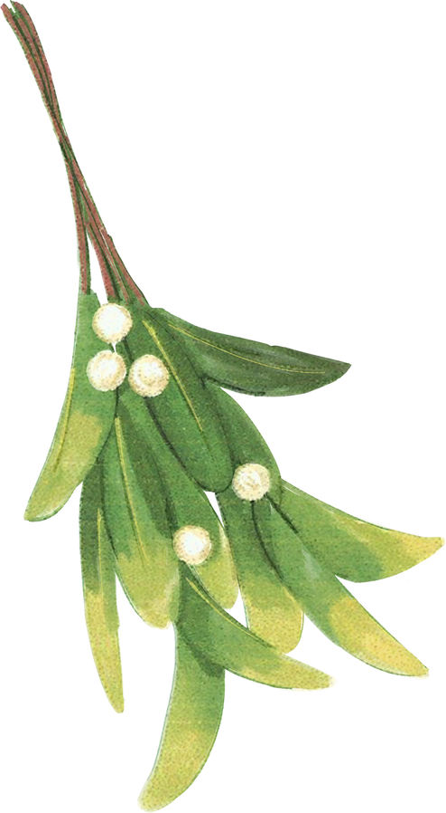

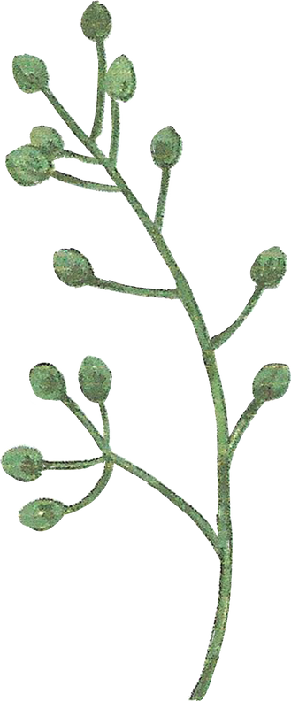
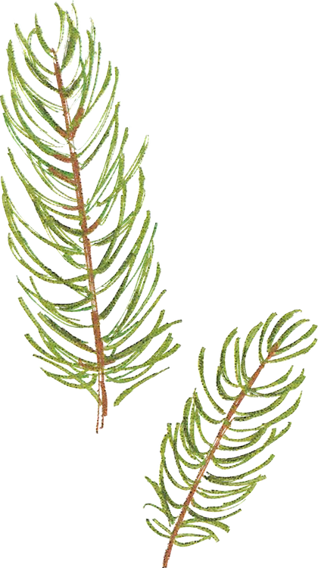
遠離詐騙
Stay Away From Scam
創世紀 3：1-19

Slide 2
詐騙開始於誘惑

Slide 3
神豈是真說，不許你們吃園中所有樹上的果子嗎？

Slide 4
你們不一定死！因為神知道你們吃的日子眼睛就明亮了，你們便如神能知道善惡。

Slide 5
Sending peace and love
原始的罪性

Slide 6
Sending peace and love
於是女人見那棵樹的果子好做食物，也悅人的眼目，且是可喜愛的，
能使人有智慧，
就摘下果子來吃了；又給她丈夫，她丈夫也吃了。

Slide 7
二人的眼睛就明亮了，才知道自己是赤身露體

Slide 8
四
非
罪
↓

Slide 9
惡 — — — — — — — 善
挑戰 - 懷疑 - 否定

Slide 10
試煉 vs 試探

Slide 11
你生產兒女必多受苦楚，你必戀慕你丈夫，
你丈夫必管轄你。

Slide 12
審判的次序

Slide 13
Sending peace and love
“地必為你的緣故受咒詛
你必終身勞苦”

